Slide 1
食肉植物算法（CPA）
Carnivorous Plant Algorithm（CPA）
主讲人：周亚诺

Slide 2

目录
CONTENTS
01
CPA算法的背景及介绍
03
CPA算法可解决的问题
02
CPA算法的数学模型
04
CPA算法的实际应用

Slide 3

01
CPA算法的背景及介绍

Slide 4
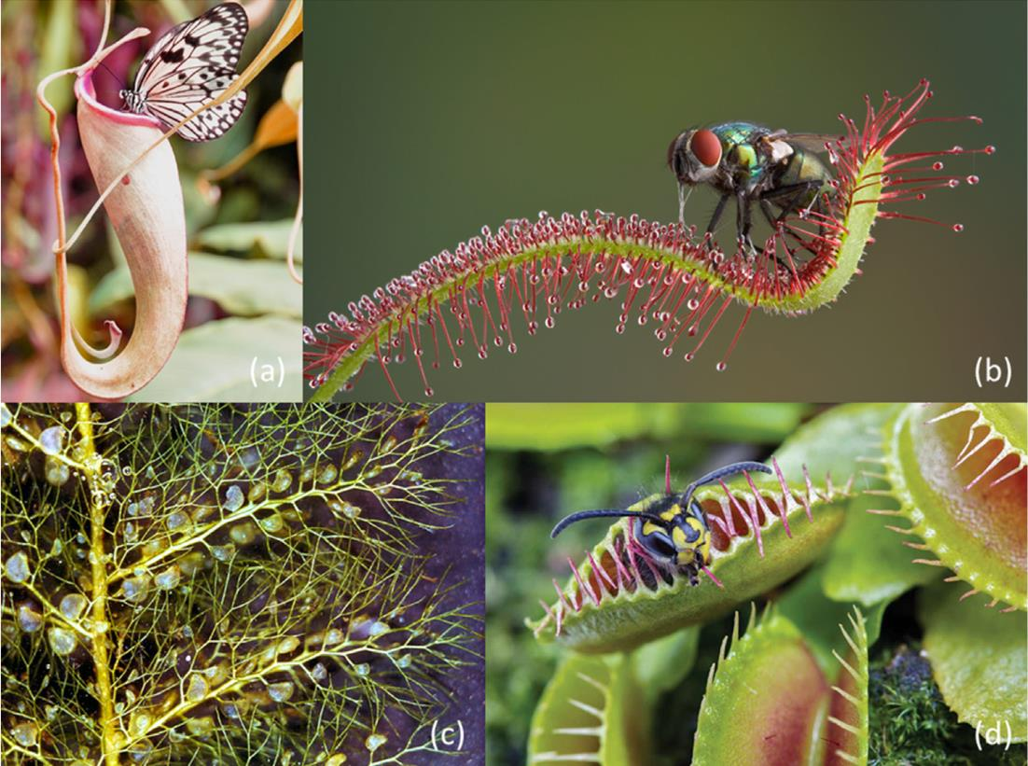
CPA背景及功能介绍
CPA背景及功能
众所周知，大多数植物是动物的直接食物来源，但是自然界中也有例外，食肉植物就是其中一种。它们通常生长在缺乏营养的恶劣环境中，例如，湿地、沼泽和以水丰富为特征的泥泞海岸。为了获取生长和繁殖所需的氮和磷等额外的营养，食肉植物用它们分泌的酶吸引、诱捕和吃掉苍蝇、蝴蝶、蜥蜴和老鼠等动物。猪笼草、茅膏菜、狸藻、维纳斯捕蝇草等都是常见的食肉植物。[PS:北航还在猪笼草身上发现了水倒流的现象，并因此成功发表了全国机械领域的第一篇Nature]。此外，CPA能够成功地解决高维设计变量、各种约束的存在以及具有许多局部最优解的搜索空间等问题，CPA还可以用于解决工程问题，也可以用于算法改进中的对比。

Slide 5
02
CPA算法的数学模型

Slide 6

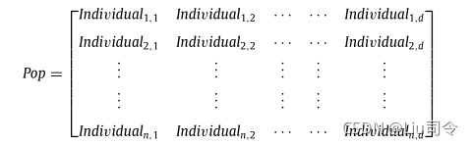
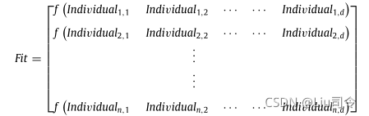
初始化
CPA是一种基于种群的优化算法，因此，它从初始化潜在问题的潜在解的种群开始。首先，在湿地中随机初始化由食肉植物和猎物组成的个体种群。食肉植物和猎物的数量分别表示为NCPLANT和NPREY。每个人的位置在矩阵中表示为：
其中d是维数，n是nCPlant和nPrey的总和。对于每个个体，通过将每个个体替换为预定义的适应度函数来评估其适应度。获取的适应度值存储为：
初始化

Slide 7
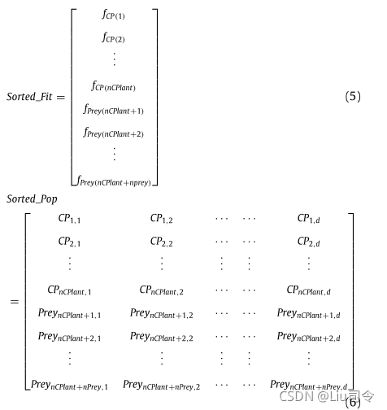
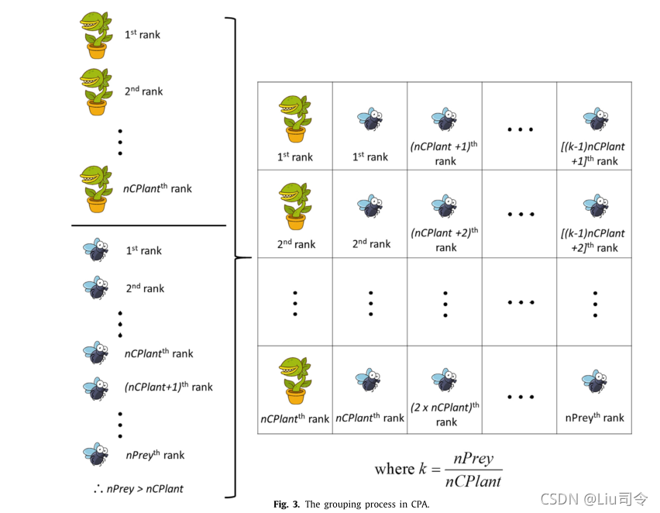
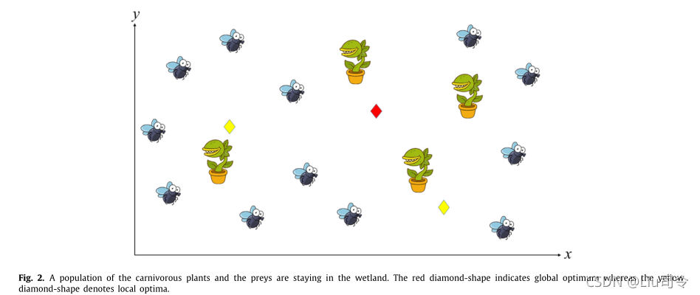
分类和分组
根据其适应度值按升序对等式（2）中的每个个体进行排序（考虑最小化问题）。排序种群的顶部植物解被认为是食肉植物CP，而剩余解（nPrey）是猎物猎物。图2展示了食肉植物和猎物的可视化。排序适应度和排序总体的矩阵可描述为不等式（5）和（6）。
分组过程需要模拟每个食肉植物及其猎物的环境。在分组过程中，具有最佳适应值的猎物被分配给排名第一的食肉植物。类似地，第二和第三类猎物分别被分配到第二和第三类食肉植物。重复该过程，直到NCplanth级猎物被分配到NCplanth级食肉植物。然后，将第1级猎物分配给第一级食肉植物，以此类推。CPA中的分组过程如下图所示。3.这一分组对于减少有助于肉食性植物生长的许多劣质猎物的可能性至关重要，这对于提高肉食性植物的生存能力非常重要。

Slide 8
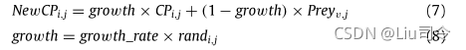
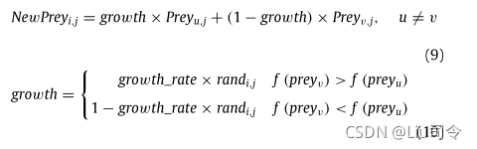
成长（探索）
由于土壤营养贫乏，肉食性植物为了生长而吸引、捕获和消化猎物。猎物被其甜美的气味吸引到植物身上，但可能会间歇性地成功逃脱食肉植物的魔爪。这里，引入了吸引率。
对于每组，随机选择一个猎物。如果吸引率高于随机生成的数字，则食肉植物会捕获并消化猎物以进行生长。新食肉植物的生长模型为：
其中，CPi，j是第i级食肉植物，Preyv，j是随机选择的猎物，生长率是预定义值，randis是从范围[0,1]中选择的随机值。在CPA中，每组只有一种食肉植物，而猎物的数量必须超过两种。在大多数情况下，CPA中的吸引率被指定为0.8。
另一方面，如果吸引率低于生成的随机值，则猎物成功逃离陷阱并继续生长，数学上表示为：
其中，Preyu，j是第三秩群中的另一个随机选择的猎物。食肉植物和猎物的生长过程都是重复的，直到达到一个预定义的迭代，即group_iter。
等式（7）和（9）用于将新解引导到具有高质量解的搜索空间。为了确保这也适用于猎物的生长，引入了等式（10），因为所选Preyuv的质量可能比Preyv差。如（7）和（9）所示，算法的探索受增长率的影响。增长率越高，勘探范围就越广，反过来，错过全局最优解的可能性就越大。因此，必须选择合适的增长率。

Slide 9
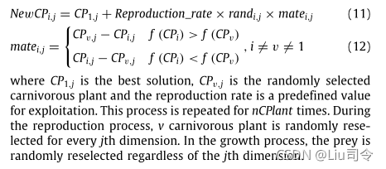
繁殖（利用）
繁殖过程
食肉植物从猎物身上吸收养分，并利用这些养分进行生长和繁殖。就繁殖而言，只有排名第一的食肉植物，即。E种群中最好的解决方案是允许繁殖。这是为了确保CPA的开发只关注最佳解决方案。可以避免对其他解决方案进行不必要的利用，从而节省计算成本。排名第一的食肉植物的繁殖过程表示为：

Slide 10
适应度更新和合并
更新和合并过程
新产生的食肉植物和猎物与以前的种群相结合，形成一个新的种群[n nCPlant（group_iter）nCPlant]×d维度。更具体地说，个体、nCPlant（groupiter）个体和nCPlant个体分别是来自原始种群、生长过程和繁殖过程的个体。随后，根据适应度值按升序对这组新个体进行排序。然后从该组中选择排名前N的个体作为新的候选解决方案。因此，这种精英主义选择策略确保选择更合适的解决方案在下一代中进行繁殖。

Slide 11
03
可解决的问题

Slide 12
应用举例
焊接工字梁设计问题
多盘离合器制动器设计问题
滚动轴承设计问题
热交换设计问题
减速机设计问题
压力阀门设计问题
车辆侧撞击设计问题
CEC2011 问题：
调频 (FM) 声波的参数估计
双功能催化剂共混物最优控制问题
非线性搅拌釜反应器的优化控制
扩频雷达波利相位码设计

Slide 13
04
CPA算法的实际应用

Slide 14
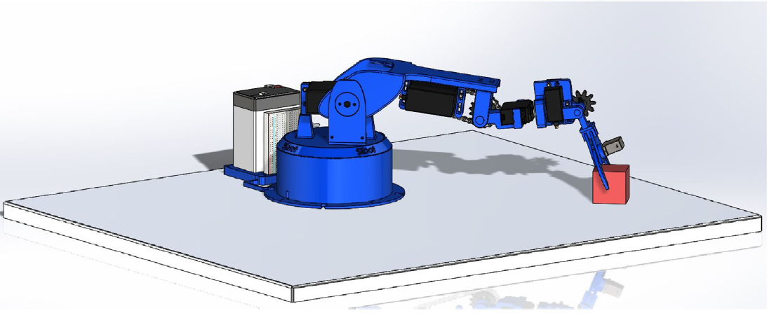
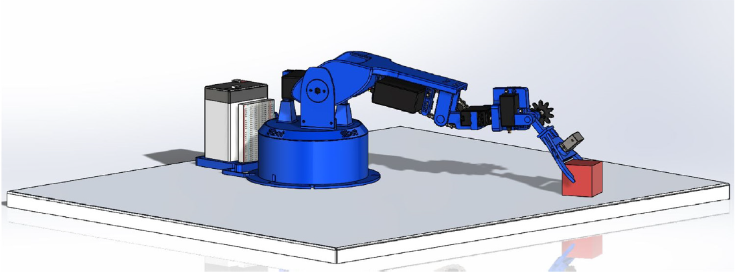
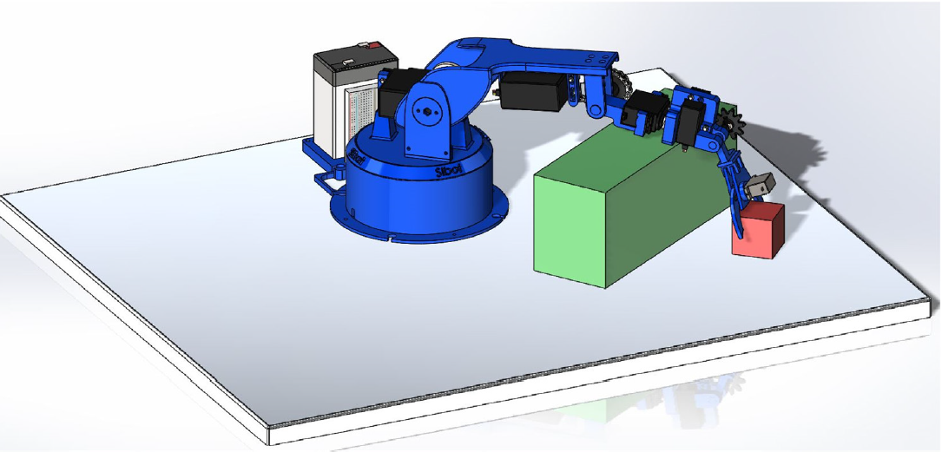
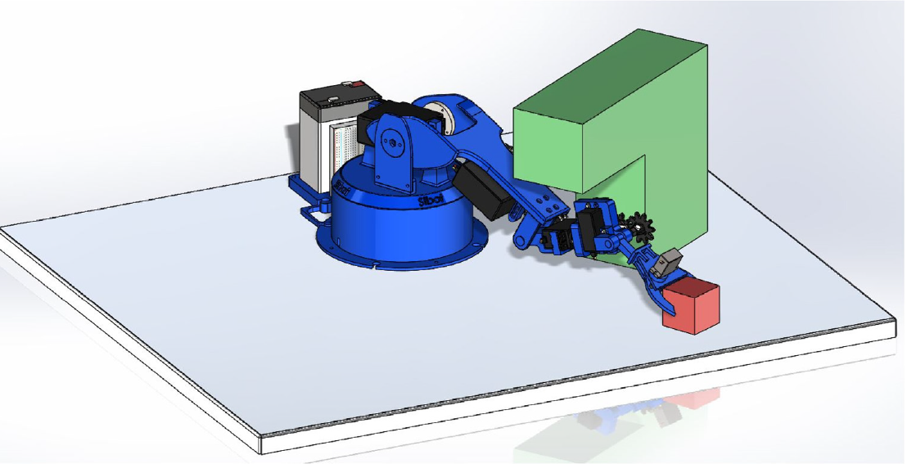
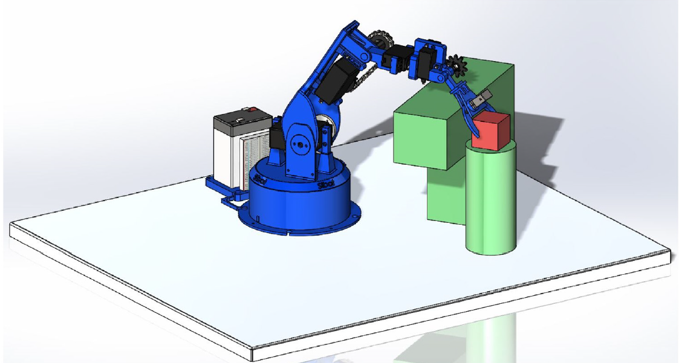
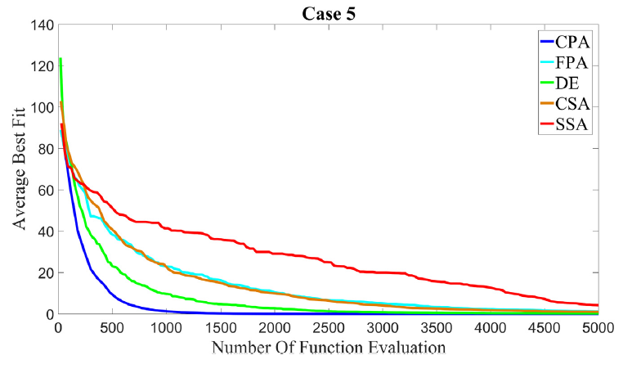
机械臂躲避障碍物

Slide 15
致谢
Reference:
Ong, Kok Meng, Pauline Ong, and Chee Kiong Sia. "A carnivorous plant algorithm for solving global optimization problems." Applied Soft Computing 98 (2021): 106833.
课题组成员与分工(学号顺序)：
19084127 周亚诺 主讲人
19084128 骆小育 ppt制作
19084129 李奕澄 信息搜集

Slide 16
谢谢聆听
Thank You For Listening
主讲人：周亚诺

